Slide 1
Dorfmoderation
Esther Fischer, WIBank
Online-Impulsvortrag im Rahmen der Dorf-Akademie / 08.02.2022

Slide 2
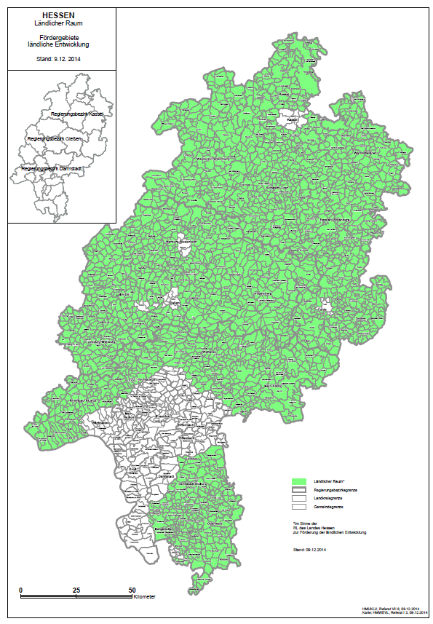
Dorfmoderation
Die Rahmenbedingungen
Die Kommune muss innerhalb
der Gebietskulisse „Ländlicher
Raum Hessen“ liegen.
Dies sind in Hessen rund 80
Prozent der Landesfläche
abseits der Metropolregion
Rhein-Main und den Zentren von
Kassel, Fulda, Marburg,
Gießen und Wetzlar.

Slide 3
Dorfmoderation
Die Rahmenbedingungen
Kommunen mit insg. max. 20.000 Einwohner
Kommune darf kein anerkannter FSP der Dorfentwicklung sein
(Förderung von Konzepten dieser Art sind über die Dorfentwicklung zuwendungsfähig)


Slide 4
Dorfmoderation
2. Was wird gefördert?
Gefördert werden
⇨ Ausgaben für Moderations- und Beratungsdienstleistungen
sowie
die Erstellung von kommunalen
Entwicklungskonzepten
zu allen Themen, die die
Zukunftsfähigkeit der Kommune
betreffen.
Dienstleistung
Moderation
Beratung
Konzepterstellung
Nebenkosten (bis 15%)
Dienstleistung

Slide 5
Dorfmoderation
2. Was wird gefördert?
Beispiele:
Ideenwerkstatt zur Entwicklung von Leerstands-Strategien
Erstellung eines Leitbilds
Leben und arbeiten im Dorf
Entscheidendes Kriterium ist die Bürgerbeteiligung

Slide 6
Dorfmoderation
3. Förderkonditionen
Gefördert werden 65% (Regelförderung) der Netto-Kosten bis zu einem Höchstbetrag
von 50.000 Euro einmalig im Zeitraum von drei Jahren.
Anteilsfinanzierung
individuelle Förderquote wird abhängig von der Finanzkraft der jeweiligen Kommune jährlich neu vom HmdF festgelegt
Auszahlung des Zuschusses erfolgt gegen Vorlage eines Verwendungsnachweises und dem Nachweis über die entstandenen Kosten (Originalrechnungen, Zahlungsbelege)


Slide 7
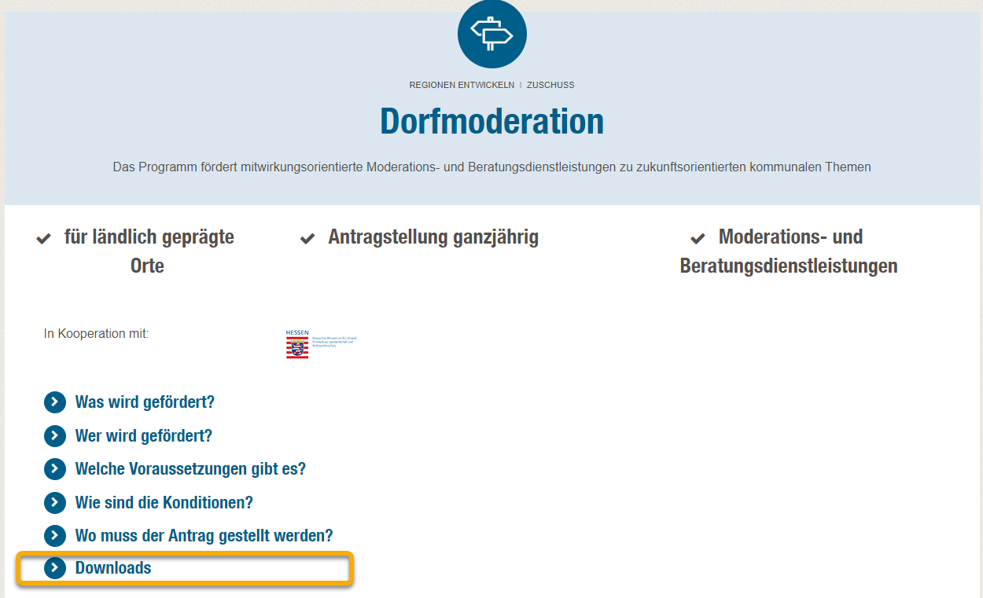
Dorfmoderation
4. Antragstellung
Vorlage des Förderantrags zum Download auf der Internetseite der WIBank
Leistungsbeschreibung zum Vorhaben (Was soll passieren?)
mit
Zeitplan (Vorhaben sollte nicht länger als 1,5 Jahre zur Umsetzung dauern)
Kostenschätzung oder Vorlage eines Angebots
Bankbestätigung, dass das im Förderantrag angegebene Konto auf die Kommune läuft

Slide 8
Dorfmoderation
4. Antragstellung
Das Vorhaben darf zum Zeitpunkt der Antragstellung noch nicht begonnen worden sein (Auftragserteilung)
Stichtag zum Beginn ist das Datum des Zuwendungsbescheids
Vergabe zum Vorhaben muss dokumentiert und mit dem Verwendungsnachweis nachgewiesen werden (öffentliche Vergaberegelungen beachten)

Slide 9
Dorfmoderation
5. Durchführung eines Dorfmoderationsvorhabens
Nach Erhalt des Zuwendungsbescheids erfolgt die Auftragsvergabe unter Beachtung der öffentlichen Vergaberegelungen
Die Auftragserteilung muss bis zu einem bestimmten Datum (spätester Vorhabenbeginn), welches im Zuwendungsbescheid festgelegt ist, erfolgt sein.
Mitteilung über den Beginn des Vorhabens an WIBank mit Vorlage des geschlossenen Dienstleistungsvertrags
Durchführung der geplanten Veranstaltungen und Arbeiten
Zahlung der anfallenden Rechnungen

Slide 10
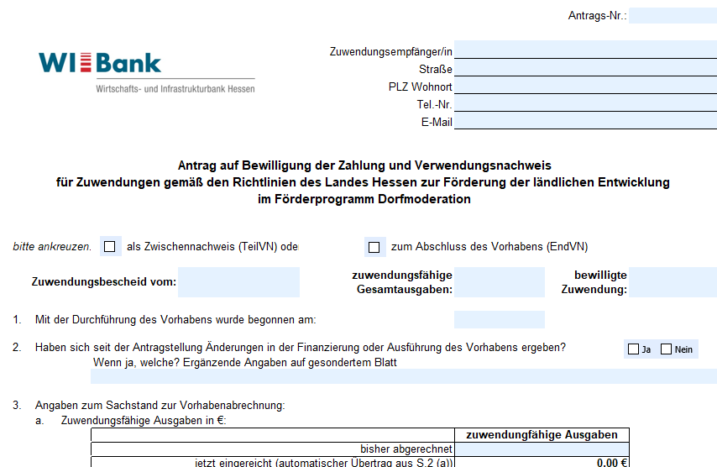
Dorfmoderation
6. Verwendungsnachweis (Antrag auf Auszahlung)
Es ist möglich mehrere Anträge auf Auszahlung zu stellen
Notwendige Unterlagen: > ausgefüllte Vorlage Verwendungsnachweis (Antrag auf Auszahlung) > Originale der geltend gemachten Rechnungen > Nachweis über die erfolgte Zahlung mittels Kontoauszug > Vergabevermerk > mit Schluss-Verwendungsnachweis einen Abschluss- oder Ergebnisbericht des durchgeführten Vorhabens

Slide 11
Dorfmoderation
7. Weitere Informationen
umwelt.hessen.de
www.wibank.de/wibank/dorfmoderation/dorfmoderation-489882
Esther Fischer 06441 4479-1208 esther.fischer@wibank.de investive_programme@wibank.de

Slide 12
Gibt es noch Fragen?

